Slide 1
综合布线技术与工程
第5章 综合布线系统设计及验收（三）

Slide 2
5.7 建筑群干线子系统设计
5.7.1 建筑群干线子系统的设计特点
  应注意协调各方关系。
  建筑群干线子系统与公用通信网连成整体，从全程全网来看，也是公用通信网的组成部分，它们的使用性质和技术性能基本一致，其技术要求也是相同的。因此，要从保证全程全网的通信质量来考虑。
  建筑群干线子系统的线缆是室外通信线路，通常建在城市市区道路两侧。其建设原则、网络分布、建筑方式、工艺要求以及与其他管线之间的配合协调均与市区内的其他通信管线要求相同，必须按照本地区通信线路的有关规定办理。

Slide 3
5.7 建筑群干线子系统设计
5.7.1 建筑群干线子系统的设计特点
  当建筑群干线子系统的线缆在校园式小区或智能小区内敷设成为公用管线设施时，其建设计划应纳入该小区的规划，具体分布应符合智能小区的远期发展规划要求（包括总平面布置），且与近期需要和现状相结合，尽量不与城市建设和有关部门的规定发生矛盾，使传输线路建设后能长期稳定、安全可靠地运行。
  在已建或正在建的智能小区内，如已有地下电缆管道或架空通信线路时，应尽量设法利用，以避免重复建设，节省工程投资，使小区内管线设施减少，有利于环境美观和小区布置。

Slide 4
5.7 建筑群干线子系统设计
5.7.2 建筑群干线子系统的工程设计的步骤
    确定敷设现场的特点。
    确定电缆系统的一般参数。
    确定建筑物的电缆入口。
    确定明显障碍物的位置。
    确定主电缆路由和备用电缆路由。
    选择所需电缆类型和规格。
    确定每种选择方案所需的劳务成本。
    确定每种选择方案的材料成本。
    选择最经济、最实用的设计方案。

Slide 5
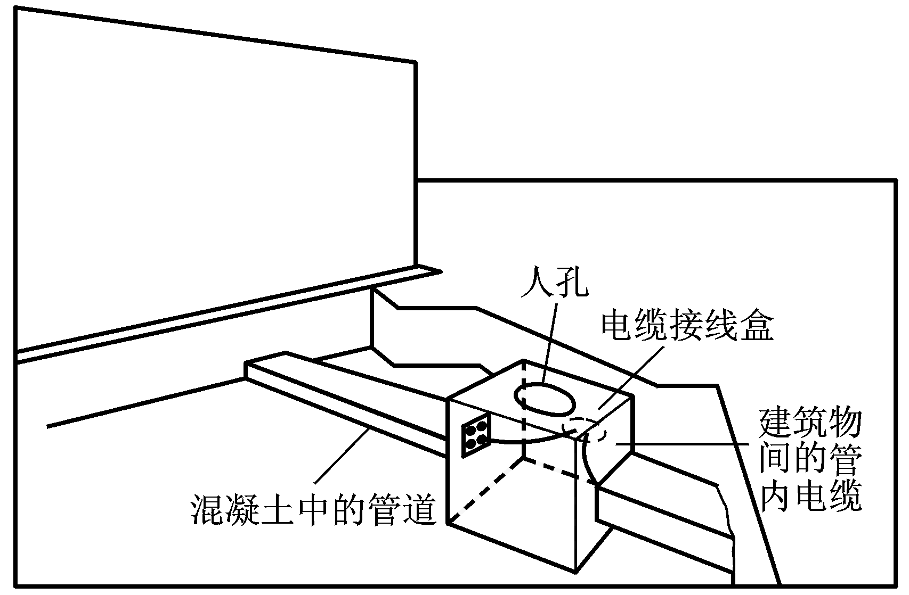
5.7 建筑群干线子系统设计
5.7.3 建筑群干线子系统管槽路由设计
  地下方式
    管道电缆

Slide 6
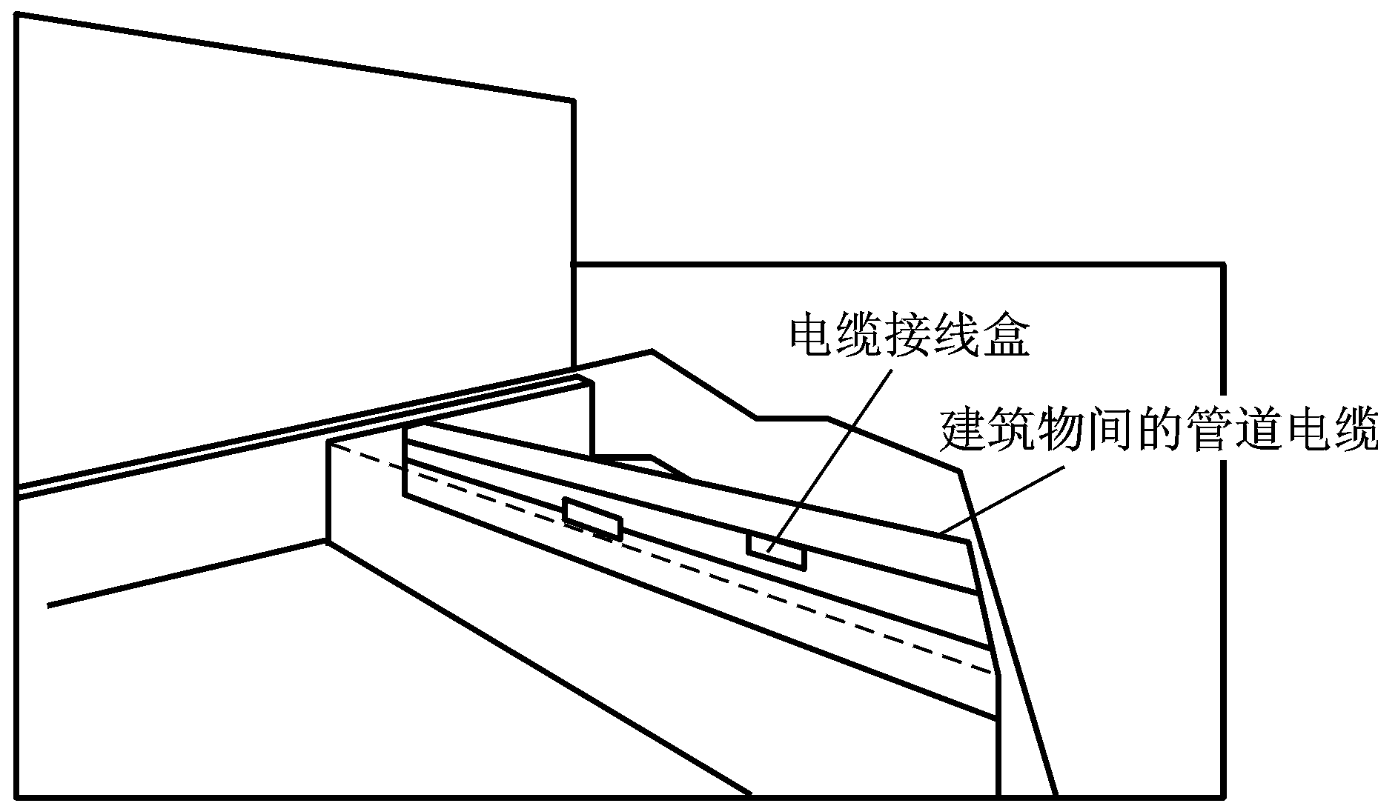
5.7 建筑群干线子系统设计
5.7.3 建筑群干线子系统管槽路由设计
  地下方式
    电缆沟

Slide 7
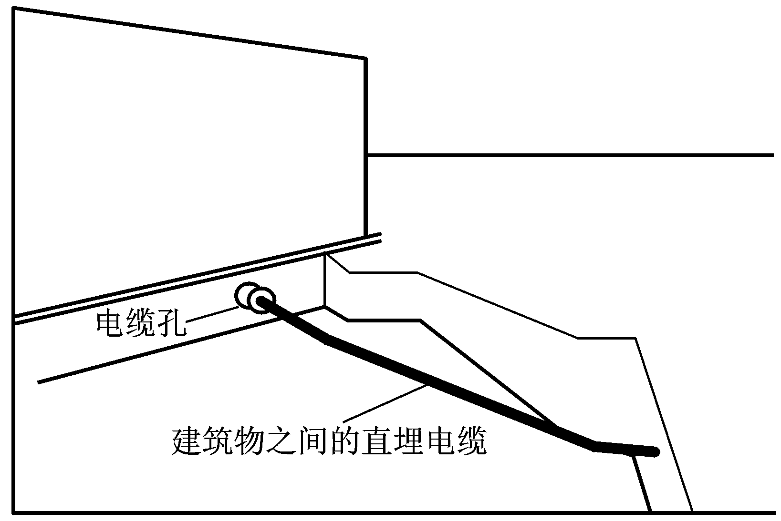
5.7 建筑群干线子系统设计
5.7.3 建筑群干线子系统管槽路由设计
  地下方式
    直埋电缆

Slide 8
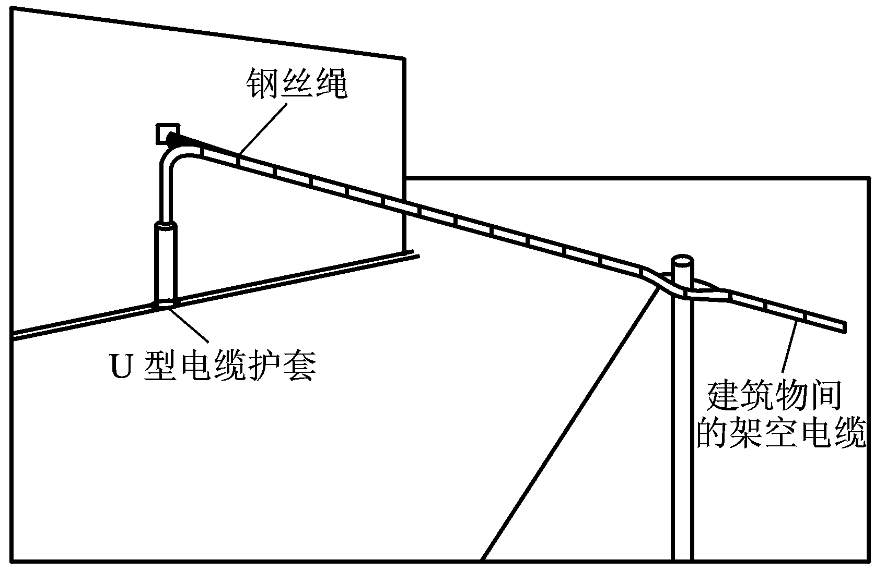
5.7 建筑群干线子系统设计
5.7.4 架空方式
  架空电缆
  墙壁电缆

Slide 9
5.8 防护系统设计
5.8.1 电气防护设计
为向建筑物中人们提供舒适的工作与生活环境，建筑物除需安装综合布线系统外、还有供电系统、供水系统、供暖系统、煤气系统、以及高电平电磁干扰的电动机、电力变压器、射频应用设备等电器设备。
射频应用设备又称为ISM设备，我国目前常用的ISM设备大致有15种。表4-4列出了国际无线电干扰特别委员会（CISPR）推荐设备及我国常见ISM设备一览表。
这些系统都对综合布线系统的通信产生严重的影响，为了保障通信质量，布线系统与其它系统之间应保持必要的间距。

Slide 10
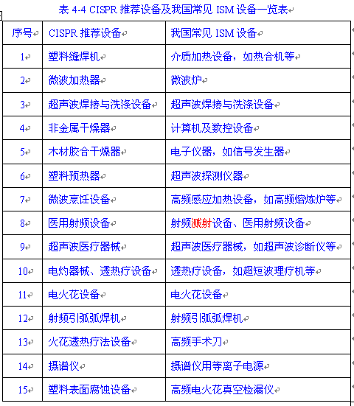
5.8 防护系统设计

Slide 11
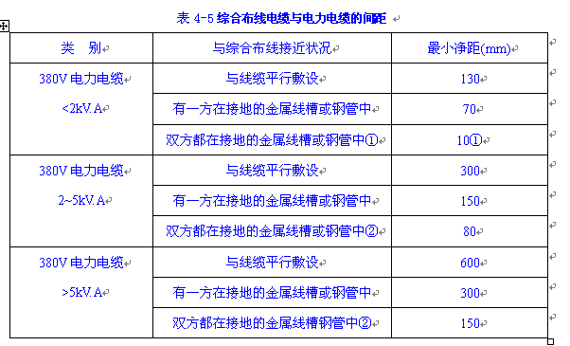
5.8 防护系统设计
(1) 综合布线系统与电力电缆的间距应符合表4-5的要求。
注：
① 当380v电力电缆<2kV.A，双方都在接地的线槽中，且平行长度≤10m时，最小间距可以是10mm。
② 双方都在接地的线槽中，可用两个不同的线槽，也可在同一线槽中用金属板隔开。

Slide 12
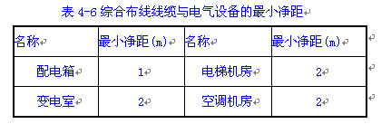
5.8 防护系统设计
(2)综合布线系统线缆与配电箱、变电室、电梯机房、空调机房之间的最小净距宜符合表4-6的规定。
3

Slide 13
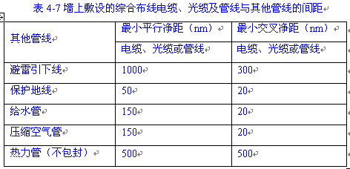
5.8 防护系统设计
(3)综合布线电缆、光缆及管线与其他管线的间距应符合表4-7的规定。
注：如墙壁电缆敷设高度超过6000mm时，与避雷引下线的交叉净距应按下式计算确定。
S≥0.05L
式中：S-交叉净距（mm）
L-交叉处避雷引下线距地面的高度（mm）

Slide 14
5.8 防护系统设计
(4)综合布线系统应根据环境条件选用相应的线缆和配线设 备，或采取防护措施，并应符合下列规定：
  当综合布线区域内存在的电磁干扰场强低于3V／m时，宜采用非屏蔽电缆和非屏蔽配线设备。
  当综合布线区域内存在的电磁干扰场强高于3V／m时，或用户对电磁兼容性有较高要求时，可采用屏蔽布线系统和光缆布线系统。
  当综合布线路由上存在干扰源，且不能满足最小净距要求时，宜采用金属管线进行屏蔽，或采用屏蔽布线系统及光缆布线系统。

Slide 15
5.8 防护系统设计
5.8.2 接地设计
    在电信间、设备间及进线间应设置楼层或局部等电位接地端子板。
    综合布线系统应采用共用接地的接地系统，如单独设置接地体时，接地电阻不应大于4Ω。如布线系统的接地系统中存在两个不同的接地体时，其接地电位差不应大于1Vr.m.s（Vroot.mean.square 电压有效值）。
    楼层安装的各个配线柜(架、箱)应采用适当截面的绝缘铜导线单独布线至就近的等电位接地装置，也可采用竖井内等电位接地铜排引到建筑物共用接地装置，铜导线的截面应符合设计要求。
    线缆在雷电防护区交界处，屏蔽电缆屏蔽层的两端应做等电位连接并接地。

Slide 16
5.8 防护系统设计
综合布线的电缆采用金属线槽或钢管敷设时，线槽或钢管应保持连续的电气连接，并应有不少于两点的良好接地。
安装机柜、机架、配线设备屏蔽层及金属管、线槽、桥架使用的接地体应符合设计要求，就近接地，并应保持良好的电气连接。当线缆从建筑物外面进入建筑物时，电缆和光缆的金属护套或金属件应在入口处就近与等电位接地端子板连接。
当电缆从建筑物外面进入建筑物时，应选用适配的信号线路浪涌保护器，信号线路浪涌保护器应符合设计要求。
综合布线系统接地导线截面积可参考表4-8确定
对于屏蔽布线系统的接地做法，一般在配线设备(FD、BD、CD)的安装机柜(机架)内设有接地端子，接地端子与屏蔽模块的屏蔽罩相连通，机柜(机架)接地端子则经过接地导体连至大楼等电位接地体。

Slide 17
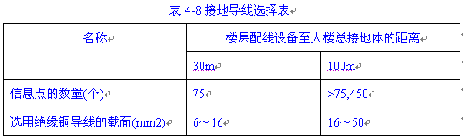
5.8 防护系统设计

Slide 18
5.8 防护系统设计
5.8.3 防火设计
  防火安全保护是指在发生火灾时，系统能够有一定程度的屏障作用，防止火与烟的扩散。防火安全保护设计包括线缆穿越楼板及墙体的防火措施、选用阻燃防毒线缆材料两个方面。
    在智能化建筑中,线缆穿越墙体及电缆竖井内楼板时，综合布线系统所有的电缆或光缆都要采用阻燃护套。如果这些线缆是穿放在不可燃的管道内，或在每个楼层均采取了切实有效的防火措施（如用防火堵料或防火板材堵封严密）时，可以不设阻燃护套。

Slide 19
5.8 防护系统设计
5.8.3 防火设计
在电缆竖井或易燃区域中，所有敷设的电缆或光缆宜选用防火、防毒的产品。目前，采用的有低烟无卤阻燃型（LSHF-FR）、低烟无卤型（LSOH）、低烟非燃型（LSNC）、低烟阻燃型（LSLC）等多种产品。此外，配套的接续设备也应采用阻燃型的材料和结构。如果电缆和光缆穿放在钢管等非燃烧的管材中，且不是主要段落时，可考虑采用普通外护层。在重要布线段落且是主干线缆时，考虑到火灾发生后钢管受到烧烤，管材内部形成高温空间会使线缆护层发生变化或损伤，也应选用带有防火、阻燃护层的电缆或光缆，以保证通信线路安全。
对于防火线缆的应用分级，北美、欧盟、国际（IEC）的相应标准中主要以线缆受火的燃烧程度及着火以后，火焰在线缆上蔓延的距离、燃烧的时间、热量与烟雾的释放、释放气体的毒性等指标，并通过实验室模拟线缆燃烧的现场状况实测取得。表4-9为通信线缆北美测试标准及分级表。

Slide 20
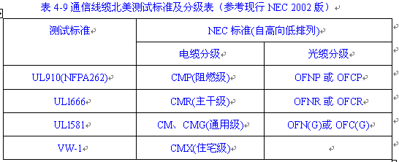
5.8 防护系统设计

Slide 21
5.8 防护系统设计
对照北美线缆测试标准，建筑物的线缆在不同的场合与安装敷设方式时，建议选用符合相应防火等级的线缆，并按以下几种情况分别列出：
  在通风空间内(如吊顶内及高架地板下等)采用敞开方式敷设线缆时，可选用CMP级(光缆为OFNP或OFCP)
  在线缆竖井内的主干线缆采用敞开的方式敷设时，可选用CMR级(光缆为OFNR或OFCR)。
  在使用密封的金属管槽做防火保护的敷设条件下，线缆可选用CM级(光缆为OFN或OFC)。

Slide 22
5.9 综合布线系统设计方案
5.9.1 概述
  综合布线系统设计方案是综合布线系统的指导性技术文件，设计方案首先确定系统的拓扑结构，然后说明设计依据的标准和技术规范，确定信息类型和数量，选择布线产品，设计各子系统的内容，预算材料和工程费用。
  工程开工后，工程施工、工程监理和工程验收测试都以设计方案为依据，因此，设计方案在综合布线系统中占有举足轻重的地位。综合布线厂商和综合布线系统集成商都有自己的方案设计模板，虽然综合布线系统的规模和性质不同，但设计方案的主要内容大体相同。
  一般采用4种软件进行方案设计。Word用来编排设计文档，Excel计算材料和工程费用的预算表，Visio 绘制拓扑结构图，AutoCAD绘制布线系统平面图。下面以建筑物综合布线系统（包括数据和语音系统）为例说明综合布线系统设计方案的版式和基本内容。

Slide 23
5.9 综合布线系统设计方案
5.9.2 综合布线系统设计方案的内容
  章节编排
    1.前言
    2.定义与惯用语
    3.综合布线系统概念
    4.综合布线系统设计
    4.1 概述
    4.1.1 工程概况
    4.1.2 布线系统总体结构
    4.1.3 设计目标
    4.1.4 设计原则
    4.1.5 设计标准
    4.1.6 布线系统产品选型
4.2 工作区子系统设计
4.3 配线子系统设计
4.4 管理子系统设计
4.5 干线子系统设计
4.6 设备间子系统设计
4.7 布线系统工具
5．综合布线系统施工方案
6．综合布线系统的维护管理
7．验收测试
8．培训、售后服务与保证期
9．综合布线系统材料总清单
10．图纸

Slide 24
5.9 综合布线系统设计方案
方案的基本内容
  前言
  这一节包括的内容有：客户的单位名称、工程的名称、设计单位（指施工方）的名称、设计的意义和设计内容概要。
  定义与惯用语
  这一节应对设计中用到的综合布线系统的通用术语、自定义的惯用语做出解释，以利于用户对设计的精确理解。
  综合布线系统概念
  这一节的内容主要是ANSI/TIA/EIA 568（或ISO/IEC 11801）所规定的综合布线系统的6个子系统的结构以及每个子系统所包括的器件，并应有综合布线系统的6个子系统的结构示意图。

Slide 25
5.9 综合布线系统设计方案
4.综合布线系统设计
4.1 概述
  工程概况
    包括如下内容：建筑物的楼层数；各层房间的功能概况；楼宇平面的形状和尺寸；层高，各层的层高有可能不同，要列清楚，这关系到电缆长度的计算；竖井的位置，竖井中有哪些其他线路，例如消防报警、有线电视、音响和自控等，如果没有专用竖井则要说明垂直电缆管道的位置；甲方选定的设备间位置；电话外线的端接点；如果有建筑群干线子系统，则要说明室外光缆入口；楼宇的典型平面图，图中标明主机房和竖井的位置。
  布线系统总体结构
    包括该布线系统的系统图和系统结构的文字描述。

Slide 26
5.9 综合布线系统设计方案
  设计目标
    阐述综合布线系统要达到的目标。
  设计原则
    列出设计所依据的原则，如先进性、经济性、扩展性、可靠性等。
  设计标准
    包括综合布线设计标准、测试标准和参考的其他标准。
  布线系统产品选型
    探讨下列选择：Cat 3、Cat 5e、Cat 6布线系统的选择，布线产品品牌的选择，屏蔽与非屏蔽的选择和双绞线与光纤的选择。

Slide 27
5.9 综合布线系统设计方案
4.2 工作区子系统设计
  描述工作区的器件选配和用量统计。
4.3 配线子系统设计
  配线子系统设计应包括信息点需求、信息插座设计和水平电缆设计3部分。
4.4 管理子系统设计
  描述该布线系统中每个配线架的位置、用途、器件选配、数量统计和各配线架的电缆卡接位置图。描述宜采用文字和表格相结合的形式。

Slide 28
5.9 综合布线系统设计方案
4.5 干线子系统设计
  描述垂直主干的器件选配和用量统计以及主干编号规则。
4.6 设备间子系统设计
  包括设备间、设备间机柜、电源、跳线、接地系统等内容。
4.7 布线系统工具
  列出在布线工程中所要使用到的工具。
5. 综合布线系统施工方案
  此节内容作为设计的一部分阐述总的槽道敷设方案.

Slide 29
5.9 综合布线系统设计方案
6 综合布线系统的维护管理
    此节内容包括布线系统竣工交付使用后，移交给甲方的技术资料，包括：信息点编号规则、配线架编号规则、布线系统管理文档、合同、布线系统详细设计和布线系统竣工文档（包括配线架电缆卡接位置图、配线架电缆卡接色序、房间信息点位置表、竣工图纸、线路测试报告
7 验收测试
    在综合布线系统中有永久链路和通道两种测试，应对测试链路模型、所选用的测试标准和电缆类型、测试指标和测试仪作简略介绍。

Slide 30
5.9 综合布线系统设计方案
8 培训、售后服务与保证期
    包括对用户的培训计划，售后服务的方式以及质量保证期。
9 综合布线系统材料总清单
    包括综合布线系统材料预算和工程费用清单。
10 图纸
    包括图纸目录、图纸说明、网络系统图、布线拓朴图、管线路由图、楼层信息点平面图、机柜信息点分布图等

Slide 31
小结
熟悉综合布线各子系统设计规范和标准。
正确认识综合布线系统中的防护系统要求。
会根据需求进行综合布线系统结构设计。
会材料设备选型。
能对系统作材料预算。
能绘制网络拓朴结构图。
能绘制综合布线拓朴图。
能绘制综合布线信息点分布图。
会书写综合布线系统设计方案。

Slide 32
Thank You !

